Slide 1
GLI AVVISI DEL MITE PER L’ATTUAZIONE DEGLI INTERVENTI RELATIVI ALL’INVESTIMENTO 1.1, MISSIONE 2, COMPONENTE 1 DEL PIANO NAZIONALE DI RIPRESA E RESILIENZA (PNRR) WEBINAR 19 NOVEMBRE 2021
REALIZZAZIONE DI INTERVENTI PER MIGLIORARE LA GESTIONE DEI RIFIUTI ATTRAVERSO LA MECCANIZZAZIONE DELLA RACCOLTA DIFFERENZIATA E LA CREAZIONE DI ULTERIORI STRUTTURE DI TRATTAMENTO DEI RIFIUTI

Slide 2
GLI AVVISI DEL MITE
https://www.mite.gov.it/pagina/pnrr-pubblicazione-decreti-economia-circolare
Atti del webinar ANCI del 21 ottobre 2021:
https://www.anci.it/nicotra-per-i-comuni-le-migliori-condizioni-di-contesto-centrale-collaborazione-istituzionale/

Slide 4
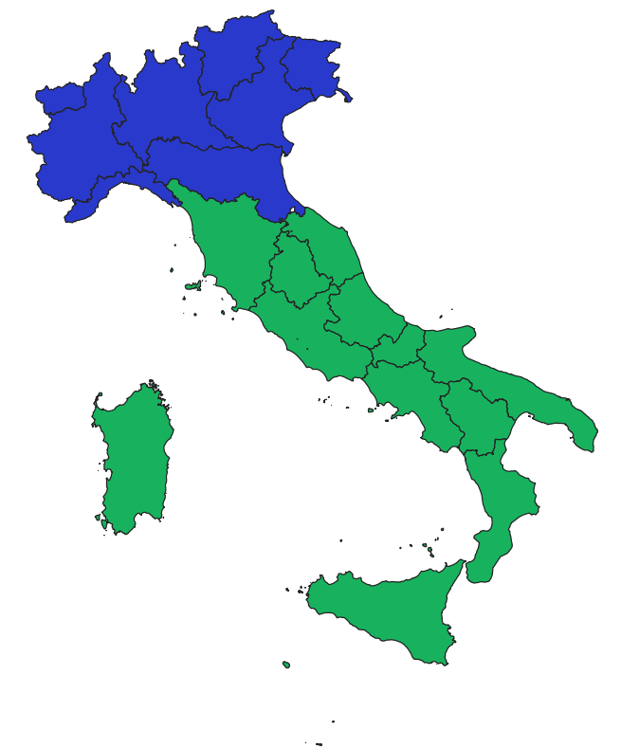
Ripartizione delle risorse
Linea d’Intervento A: 600 M€ - Contributo massimo 1 M€ 40 M€ in E.R.
Linea d’Intervento B: 450 M€ - Contributo massimo 40 M€ 30 M€ in E.R.
Linea d’Intervento C: 450 M€ - Contributo massimo 10 M€ 30 M€ in E.R.
1.500 M€
40% Nord
60% Centro-Sud

Slide 5
TERMINI «STRETTI»

Slide 6
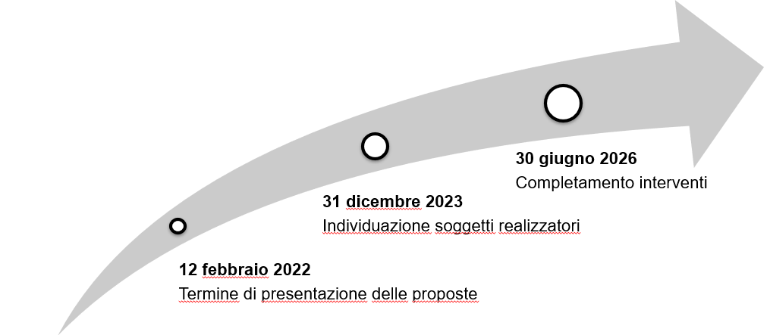
TERMINI «STRETTI»

Slide 7
RUOLI
ATERSIR/1
è «Soggetto destinatario» ossia beneficiario delle risorse (art. 14 degli avvisi), nonché attuatore degli interventi
è competente a formulare le proposte per concorrere all'assegnazione delle risorse ed è responsabile dell'attuazione degli interventi oggetto delle proposte medesime

Slide 8
RUOLI
ATERSIR/2
Per la presentazione delle proposte, può delegare i Comuni e i Gestori del servizio (art. 4, co. 4 lett. b) e co.6 degli avvisi).

Slide 9
RUOLI
ATERSIR/3
Individua i «soggetti realizzatori», nel rispetto del codice dei contratti pubblici e ss.mm.ii., entro il 31/12/2023. E' prevista la possibilità di delegare i Gestori all'individuazione dei soggetti realizzatori nel rispetto della normativa sull’affidamento dei contratti pubblici (art. 4, co. 9 degli avvisi).

Slide 10
RUOLI
GESTORI: soggetti affidatari del servizio di gestione dei rifiuti urbani
Possono essere delegati in nome e per conto di ATERSIR a presentare le proposte
Possono elaborare le proposte
Possono essere delegati da ATERSIR ad individuare i «soggetti realizzatori»divenire «soggetti realizzatori» nel rispetto della normativa sull’affidamento dei contratti pubblici (art. 4, co. 9 degli avvisi).

Slide 11
RUOLI
COMUNI
Possono essere delegati a presentare le proposte in nome e per conto di ATERSIR
Possono elaborare le proposte, ma in ER non possono mai divenire «soggetti destinatari» e quindi:
non possono essere delegati da ATERSIR ad individuare i «soggetti realizzatori» (prerogativa che, al momento, sembra essere riservata solo ai Gestori – v. art. 4, co. 9 degli avvisi).

Slide 12
RUOLI
REGIONE EMILIA ROMAGNA
attesta la coerenza dell’intervento oggetto della Proposta medesima, con gli obiettivi del PRGR qualora non sia già previsto dallo strumento pianificatorio, rilasciando al Soggetto Destinatario espresso nulla osta sulla proposta

Slide 13
MOTIVI DI CONDIVISIONE/1
E’ condivisibile che le proposte dei singoli Comuni possano essere organizzate in proposte unitarie dai gestori dei servizi per i relativi territori?
E’ condivisibile che i Gestori siano delegati ad un’attività di ascolto e sistematizzazione delle proposte dei Comuni?

Slide 14
LE PROPOSTE
(art. 9 degli avvisi): le proposte, preliminarmente approvate dall'organo competente ad impegnare il soggetto destinatario (Consiglio d'Ambito), devono essere presentate dal legale rappresentante del soggetto destinatario (Presidente del Consiglio d'Ambito) o da suo delegato (es. A.D./Procuratore del Gestore)

Slide 15
PROPRIETA’ DEI BENI
I beni realizzati devono rimanere di proprietà pubblica (art. 4 co. 10 degli avvisi)
Fino al termine della «gestione affidata» i beni saranno iscritti tra i cespiti dei Gestori (come già avviene per gli investimenti del SII)

Slide 16
MOTIVI DI CONDIVISIONE/2
E’ condivisibile che ATERSIR deleghi i gestori alla presentazione delle proposte?
E’ condivisibile che i Comuni si rivolgano prioritariamente ai Gestori per la candidatura di proposte?
E’ condivisibile che entro 30 gg ATERSIR riceva le bozze di proposte da candidare direttamente da parte dei Comuni o di ATERSIR?

Slide 17
IPOTESI DI LAVORO/1
Digitalizzazione dei servizi per renderli più efficienti ed economici (es. per migliorare il servizio sulle aree montane, per ammodernare i CdR)
Proposte per l’impiantistica necessaria, sulla base dell’indicazione di eventuali «deficit» specifici di offerta (es. ingombranti, spazzamento, verde e organico)
Puntare decisamente verso l’informatizzazione: tecnologie per le misure e la Tariffazione Puntuale
Individuare insieme ai Gestori aree già di proprietà pubblica e già con destinazione urbanistica compatibile

Slide 18
IPOTESI DI LAVORO/2
Ricondurre alle gare aperte ed affidate gli interventi oggetto degli avvisi: sono già progettati
Riconoscere il ruolo del Gestore come soggetto realizzatore o delegato a condurre le gare per realizzare le proposte
ATTENZIONE alle griglie dei punteggi: progetti poco incisivi occuperanno la fascia bassa della graduatoria, mentre progetti corposi condivisi con il Gestore potranno avere migliore successo

Slide 19
MOTIVI DI CONDIVISIONE/3
E’ condivisibile candidare le attività già previste dalle gare bandite/affidate?
E’ condivisibile puntare sulle aree montane?
E’ condivisibile che abbiamo un «deficit» impiantistico da colmare su specifiche filiere (es. spazzamenrto, ingombranti, verde, pannoloni, riciclo fanghi, …)?
E’ condivisibile che gran parte della LF «A» converga sulla tariffazione Puntale?

Slide 20
MOTIVI DI CONDIVISIONE/4
E’ condivisibile puntare maggiormente sulla capacità di finanziamento e di progettazione dei Gestori?
E’ condivisibile che i Gestori gestiranno gli interventi realizzati con finanziamento e questi saranno iscritti tra i propri cespiti fino al termine della loro vita utile regolatoria, nonostante la proprietà pubblica dei beni?

Slide 21
ATTRIBUZIONE DEI PUNTEGGI
Stato della progettazione
Popolazione interessata dall’intervento
Miglioramento della RD/Q.tà trattate
Sviluppo tecnologico
Deficit impiantistico (LF B e C)
Localizzazione (LF B e C)
Congruità e attendibilità del quadro economico dell’Intervento
Congruità e attendibilità del cronoprogramma
(risoluzione infrazioni)
Localizzazione

Slide 22
PROPOSTE
VOCE AI COMUNI

